Slide 1
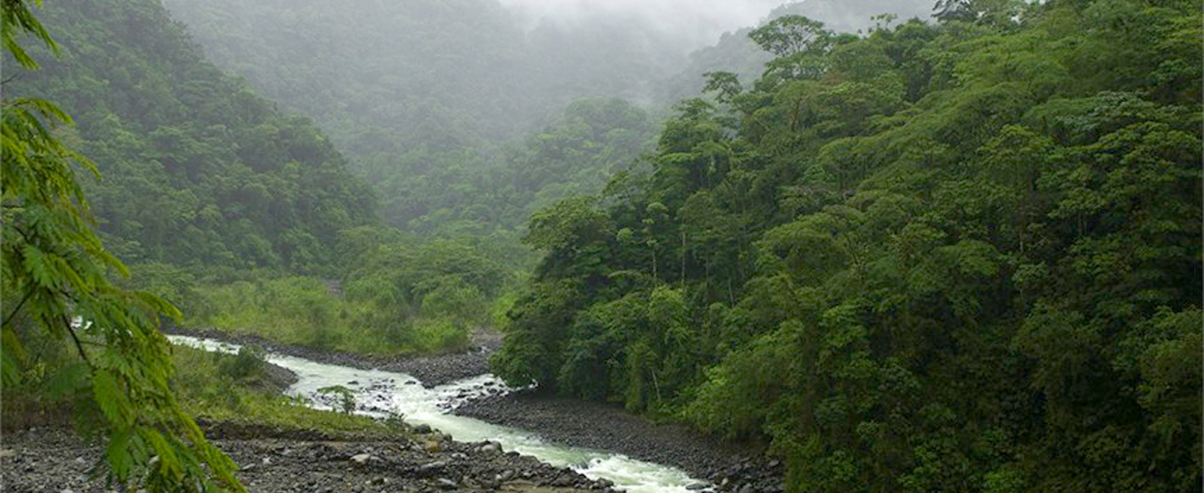
Desafios para el pago de servicios ambientales en el contexto de la implementación de la Estrategia Nacional de REDD+ Costa Rica.

Slide 2
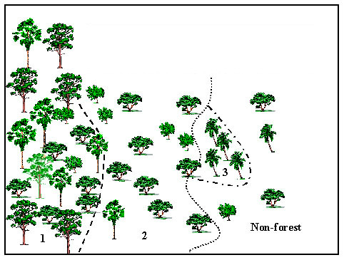
Modelo de Restauración del Paisaje
Insumos
Conservación
Restauración de Paisaje
Reforestación
Manejo Forestal
Agricultura y ganadería intensificada
Sistemas Agroforestales
Productos

Slide 3
Programa de Reducción de Emisiones de Costa Rica
Objectivo
Promover y mantener la neutralidad de carbono nacional contribuyendo con la reducción de la pobreza mediante la expansión de un sector forestal inclusivo y un modelo de desarrollo basado en la agrosilvicultura.
Actividad propuesta
Ampliación del Programa Nacional PSA incluyendo otras actividades de uso del suelo, con un enfoque en la restauración de tierras degradadas.
Areas prioritarias
275,600 ha de Regeneración Natural, Reforestación y Agroforestería en comunidades rurales con bajo indice de desarrollo y territorios indígenas

Slide 5
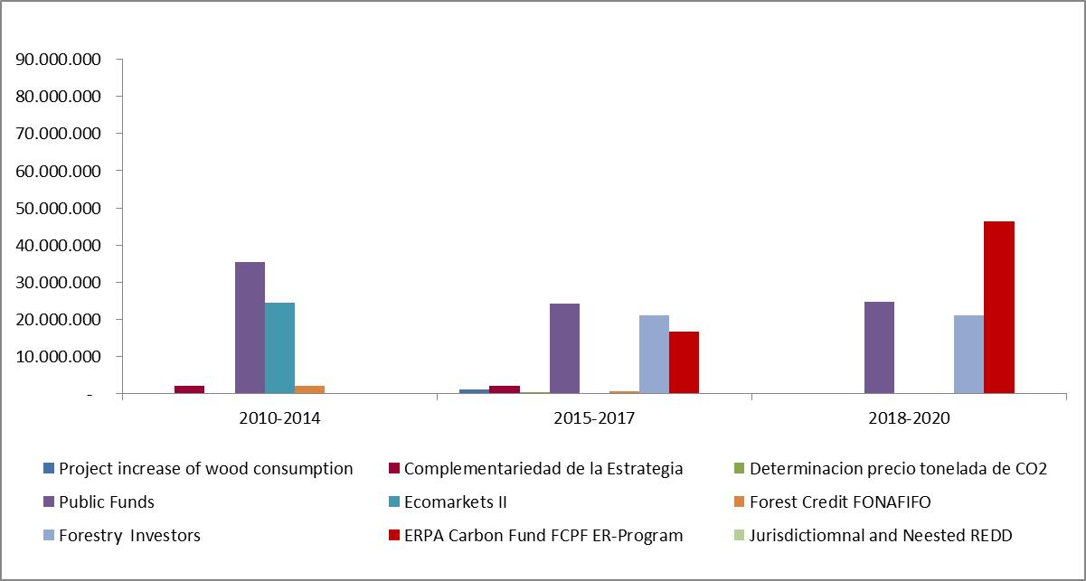
Plan de Financiamiento

Slide 6
Letter of intent: FONAFIFO Carbon Fund ER Program in Costa Rica
REDD+ COSTA RICA
US $ 63 millones valor máximo de contrato.
12,6 millones de toneladas de CO₂e (no incluye carbono PMR)
Período de venta de las RE del año 2010 al 2020.
El Programa de RE está conforme las salvaguardas ambientales y sociales del BM.
El NR, Sistema de Monitoreo, el Documento de Programa y la debida diligencia del Programa de RE está completo y a satisfacción del FC-FCPF.
Si hay suficiente capital disponible en el FC-FCPF para comprar lo acordado
Todas las aprobaciones necesarias incluidas las administrativas del IBDR y la de los participantes del CF-FCPF son obtenidas
ERPSA es ejecutado entre FC-FCPF y FONAFIFO.
Período de Exclusividad: 1 año y 8 meses

Slide 7
Payment Schedule of ERPA with Carbon Fund
REDD+ COSTA RICA
At least three payments
First payment, 2014:
First monitoring event. Emission reduction estimate for period 2010-2013.
Second payment, 2017:
Second monitoring event. Emission reduction estimate for period 2014-2016.
Third payment, 2020:
Third monitoring event. Emission reduction estimate for period 2017-2019. Payment of the last year must be negotiated (with or without monitoring)

Slide 8
JNR/FCPF/UNFCC
Uniform methodological framework is critical for both voluntary and Carbon Fund programs
REDD+ COSTA RICA
Learning by doing
FONAFIFO
Carbon Neutral Program
ER-Program
PESP
Estándares Internacionales
VCS
Carfix
Otros

Slide 9
Engagement of private sector investment
Engagement of private sector investment
REDD+ COSTA RICA
Agroforestry and Costa Rica´s Carbon Neutrality
Possibility of leverage investment by selling forest carbon credits
To finance 72 thousand hectares of forestry plantation and agroforestry systems that have been consigned in the ER- Program.
To incentivize the consumption of sustainable HWP in the construction industry
Wood production and increase of consumption could produce a potential income for owners of unforested lands that establish forest plantations and/or manage secondary growth forests for sustainable timber production

Slide 10
Desarrollo de estrategia de restauración del paisaje rural
Evaluación de oportunidades de restauración del paisaje rural
Evaluación económica del impacto de la restauración del paisaje rural
Co-beneficios socioeconómicos
Co-beneficios ambientales
Estrategia de Financiamiento
Desarrollo de PSA Campesino e Indígena
Involucramiento del Sector Privado en REDD+

Slide 11
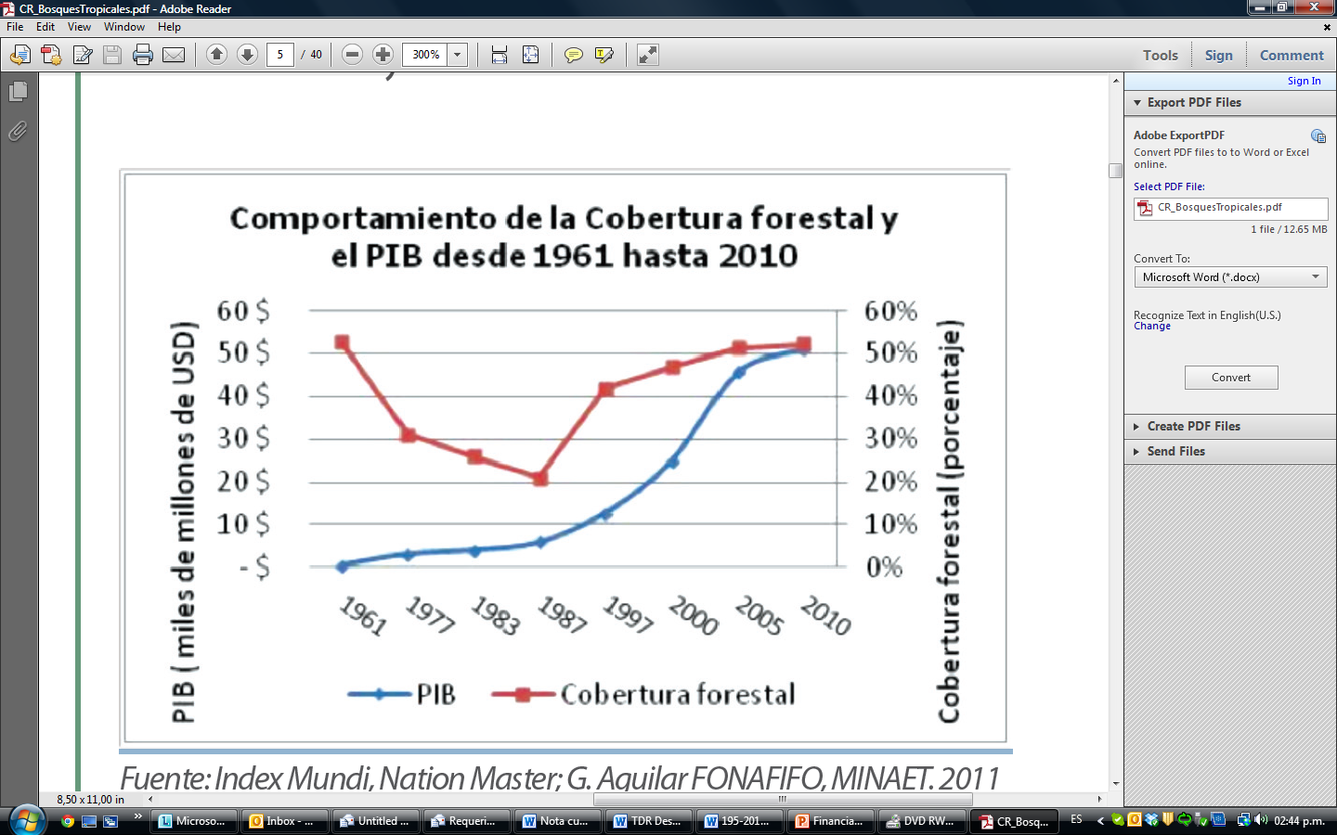

Slide 12
Integrated approach for
Sustainable REDD+
Carbon Fund
Goods
Intl’
VCS JNR
(available)
REDD+ implemen-tation
Market
National
Services
Co-benefits
Domestic market
Private sector
Non-market
Bi-, multi-lateral funds
Jobs
Water
Biodiversity
Scenic beauty
Improved livelihoods

Slide 13
Integrated approach for
Sustainable REDD+
Short-term
Goods
Business opportuni-ties
Business models & plans
Agriculture
Livestock
Furniture
REDD+ implemen-tation
Long-term
Timber products
PMR
Construction
Services
Bioenergy

Slide 14
Integrated approach for
Sustainable REDD+
NAMAs
Intensive Agriculture- forest landscapes
Landscape
restoration
strategy
t CO2e
Cost>Price
High yielding commodities
Other approaches
REDD+ finance
REDD+ implemen-tation
Price>Cost
PES
Biodiversity hotspots
Biological corridors
Water production areas
Low economic index areas

Slide 15
REDD+ COSTA RICA
Muchas gracias!!!
Thank you very much!!
Secretaria REDD
Fondo Nacional de Financiamiento Forestal

